Slide 1
MÓDULO BIOMECÁNICA DE LA MARCHA
Unidad Didáctica C: ¿CÓMO EVALUAR LA MARCHA?
C.3 ¿Cuáles son las ventajas del uso de técnicas instrumentales frente a las escalas y exploración física para evaluar la marcha?

Slide 2
C.3 ¿CUÁLES SON LAS VENTAJAS DEL USO DE TÉCNICAS INSTRUMENTALES FRENTE A LAS ESCALAS Y EXPLORACIÓN FÍSICA PARA EVALUAR LA MARCHA?
ÍNDICE
Introducción y objetivos.
Características y propiedades de las herramientas de evaluación de la marcha: comparación entre las técnicas disponibles.
Ideas principales.
Bibliografía.

Slide 3
C.3 ¿Cuáles son las ventajas del uso de técnicas instrumentales frente a las escalas y exploración física para evaluar la marcha?
Introducción y Objetivos

Slide 4
1. INTRODUCCIÓN Y OBJETIVOS
EVALUACIÓN DE LA MARCHA
Observación
Escalas clínicas/Test y cuestionarios
Técnicas instrumentales
DIFERENCIAS FUNDAMENTALES
Elección entre los tipos de evaluación
Combinación de diferentes tipos de evaluación

Slide 5
1. INTRODUCCIÓN Y OBJETIVOS
OBJECTIVOS
Revisar las ventajas y desventajas de las metodologías de valoración de la marcha humana.
Conocer las propiedades estadísticas de las metodologías de evaluación de la marcha disponibles.
Establecer los conocimientos técnicos que permitan a los profesionales sanitarios elegir la técnica de valoración de la marcha más adecuada a su contexto clínico o de investigación.

Slide 6
C.3 ¿Cuáles son las ventajas del uso de técnicas instrumentales frente a las escalas y exploración física para evaluar la marcha?
2. Características y propiedades de las herramientas de evaluación de la marcha: comparación entre las técnicas disponibles

Slide 7
2. CARACTERÍSTICAS Y PROPIEDADES DE LAS HERRAMIENTAS DE EVALUACIÓN DE LA MARCHA: COMPARACIÓN ENTRE TÉCNICAS
2.1 Usabilidad
La facilidad con la que las personas pueden usar una herramienta en particular
¿Es fácil de usar?
¿Toma mucho tiempo hacer la evaluación?
¿Es factible hacer la evaluación en mi área de trabajo?
Para lograr un objetivo específico

Slide 8
2. CARACTERÍSTICAS Y PROPIEDADES DE LAS HERRAMIENTAS DE EVALUACIÓN DE LA MARCHA: COMPARACIÓN ENTRE TÉCNICAS
2.1 Usabilidad
Técnicas Instrumentales
Escalas clínicas, Test y Cuestionarios
Protocolo estricto
Manejar correctamente la instrumentación del sujeto
Post-tratamiento de datos después de la medición
Mucho tiempo empleado
Protocolo sesgado por la subjetividad
Sin instrumentación
Sin tratamiento de datos después de la medición
Poco tiempo invertido

Slide 9
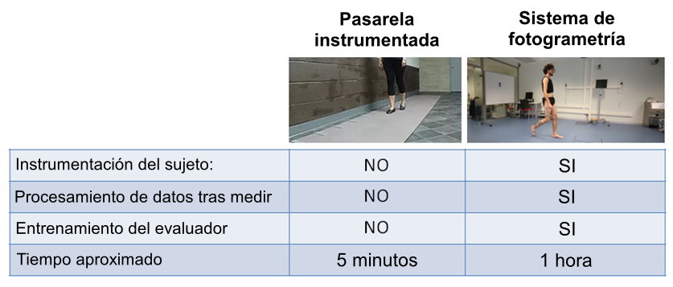
2. CARACTERÍSTICAS Y PROPIEDADES DE LAS HERRAMIENTAS DE EVALUACIÓN DE LA MARCHA: COMPARACIÓN ENTRE TÉCNICAS
2.1 Usabilidad
Ciclo de marcha
Velocidad de la marcha, longitud de la zancada, longitud del paso, cadencia, tiempo de apoyo doble, tiempo de fase de apoyo y oscilación
Tabla 1 - Comparación de características entre pasarela instrumentada y sistema de fotogrametría.

Slide 10
2. CARACTERÍSTICAS Y PROPIEDADES DE LAS HERRAMIENTAS DE EVALUACIÓN DE LA MARCHA: COMPARACIÓN ENTRE TÉCNICAS
2.1 Usabilidad
CARACTERÍSTICAS | Análisis observacional | Escalas, Test, Cuestionarios | Técnicas Instrumentales
Tiempo empleado | + | + | + / ++/ +++ (dependiendo del sistema)
Formación evaluador | + | + | ++ / +++ (dependiendo del sistema)
Contexto de uso | Clínico | Clínico e Investigación | Investigación
Usabilidad | + | ++ | +++
Tabla 2 - Comparación de características entre análisis de observación, cuestionario, escalas y pruebas clínicas y técnicas instrumentales.

Slide 11
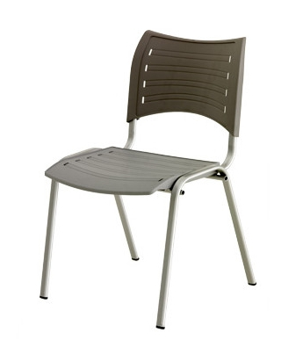
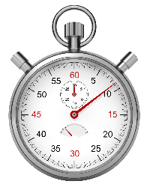
2. CARACTERÍSTICAS Y PROPIEDADES DE LAS HERRAMIENTAS DE EVALUACIÓN DE LA MARCHA: COMPARACIÓN ENTRE TÉCNICAS
2.2 Equipamiento requerido
Escala de evaluación o cuestionario
Test clínico

Slide 12
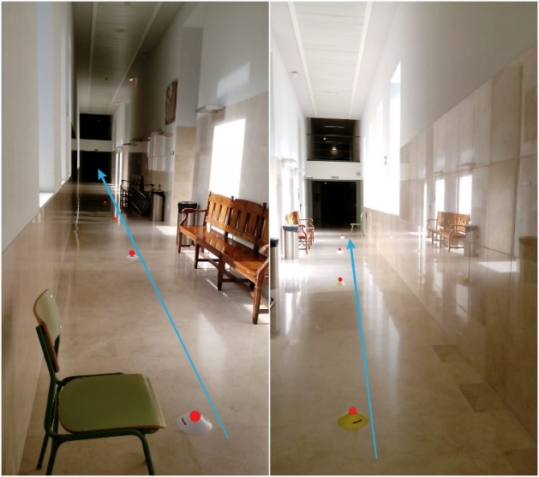
2. CARACTERÍSTICAS Y PROPIEDADES DE LAS HERRAMIENTAS DE EVALUACIÓN DE LA MARCHA: COMPARACIÓN ENTRE TÉCNICAS
2.2 Equipamiento requerido
6-minutes walking test
Mide la distancia que un paciente puede caminar rápidamente en un período de 6 minutos.
Valorar el nivel submáximo de capacidad funcional.
Pasillo de 100 pies.
Sin equipo de ejercicio.
Sin formación avanzada para técnicos.
Figura 1 - 6-minutes walking test

Slide 13
2. CARACTERÍSTICAS Y PROPIEDADES DE LAS HERRAMIENTAS DE EVALUACIÓN DE LA MARCHA: COMPARACIÓN ENTRE TÉCNICAS
2.2 Equipamiento requerido
6-minutes walking test
Contador regresivo.
Contador de vueltas mecánico.
Dos pequeños conos.
Una silla que se puede mover fácilmente a lo largo del recorrido a pie.
Hojas de trabajo en un portapapeles.
Cinta adhesiva o pegatinas de colores.
Escala de Borg.
Oxímetro de pulso.
Esfigmomanómetro y estetoscopio.
Teléfono.
Fuente de oxigeno.
Desfibrilador electrónico automatizado.
Figura 1 - 6-minutes walking test

Slide 14
2. CARACTERÍSTICAS Y PROPIEDADES DE LAS HERRAMIENTAS DE EVALUACIÓN DE LA MARCHA: COMPARACIÓN ENTRE TÉCNICAS
2.2 Equipamiento requerido
Valoración con técnicas instrumentales
Mayor cantidad de material requerido y más especializado
Equipo de medición o sensor
Software y ordenador
Accesorios de protocolo

Slide 15
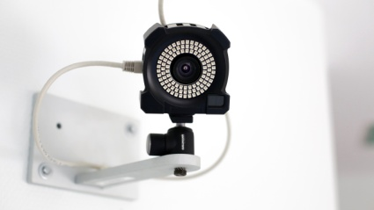
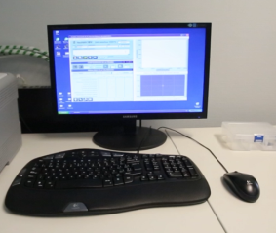
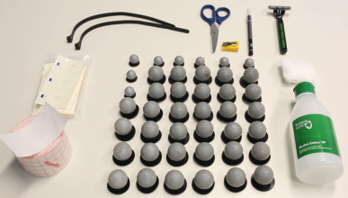
2. CARACTERÍSTICAS Y PROPIEDADES DE LAS HERRAMIENTAS DE EVALUACIÓN DE LA MARCHA: COMPARACIÓN ENTRE TÉCNICAS
2.2 Equipamiento requerido
Materiales necesarios para realizar una evaluación de la marcha con un sistema de fotogrametría
Cámara
Software y ordenador
Marcadores
Figura 2 - Sistema de fotogrametría y sus componentes.

Slide 16
2. CARACTERÍSTICAS Y PROPIEDADES DE LAS HERRAMIENTAS DE EVALUACIÓN DE LA MARCHA: COMPARACIÓN ENTRE TÉCNICAS
2.2 Equipamiento requerido
CARACTERÍSTICAS | Análisis observacional | Escalas, Test, Cuestionarios | Técnicas Instrumentales
Equipamiento | + | + | +++
Accesorios | - | + | ++
Coste económico | + | + | +++
Table 3 - Requisitos de las herramientas de evaluación de la marcha.

Slide 17
2. CARACTERÍSTICAS Y PROPIEDADES DE LAS HERRAMIENTAS DE EVALUACIÓN DE LA MARCHA: COMPARACIÓN ENTRE TÉCNICAS
2.3 Objetividad de los resultados y análisis estadísticos
Herramientas de evaluación instrumental
Datos objetivos obtenidos.
Sin interpretación del evaluador.
Análisis a través de la observación
•Datos obtenidos subjetivos.
•Resultados sujetos a interpretación.
•Las escalas clínicas son instrumentos muy útiles, pero están sujetos a una doble subjetividad (paciente y evaluador).
Análisis a través de cuestionarios
Análisis a través de escalas

Slide 18
2. CARACTERÍSTICAS Y PROPIEDADES DE LAS HERRAMIENTAS DE EVALUACIÓN DE LA MARCHA: COMPARACIÓN ENTRE TÉCNICAS
2.3 Objetividad de los resultados y análisis estadísticos
Medidas objetivas y subjetivas del lago del paso
Step length = 0,46 m
Figura 3 – Largo del paso y altura del ítem de la escala Tinetti Mobility Test (sección de marcha).
Figura 4 – Evaluación de la longitud de paso con pasillo instrumentado (GAITrite).

Slide 19
2. CARACTERÍSTICAS Y PROPIEDADES DE LAS HERRAMIENTAS DE EVALUACIÓN DE LA MARCHA: COMPARACIÓN ENTRE TÉCNICAS
2.3 Objetividad de los resultados y análisis estadísticos
Resultados objetivos medidos con técnicas instrumentales
• Los datos pueden ser comparables con otros datos del mismo paciente.
• Los datos pueden ser comparables con otros resultados entre pacientes.
• Los datos objetivos entre sujetos deben normalizarse para ser comparados.

Slide 20
2. CARACTERÍSTICAS Y PROPIEDADES DE LAS HERRAMIENTAS DE EVALUACIÓN DE LA MARCHA: COMPARACIÓN ENTRE TÉCNICAS
2.3 Objetividad de los resultados y análisis estadísticos
Datos subjetivos medidos con escalas y cuestionarios
•Las medidas subjetivas pueden estar altamente correlacionadas con medidas objetivas.
• Valor agregado a las escalas de evaluación utilizadas en entornos clínicos.
• Si están altamente correlacionados con los resultados de la evaluación utilizando una técnica instrumental, la medida de datos subjetivos será válida.

Slide 21
2. CARACTERÍSTICAS Y PROPIEDADES DE LAS HERRAMIENTAS DE EVALUACIÓN DE LA MARCHA: COMPARACIÓN ENTRE TÉCNICAS
2.3 Objetividad de los resultados y análisis estadísticos
Datos subjetivos obtenidos mediante escalas y cuestionarios
(puntuado como un número)
Ambos capaces de ser analizados estadísticamente
Datos objetivos obtenidos de una técnica instrumental

Slide 22
2. CARACTERÍSTICAS Y PROPIEDADES DE LAS HERRAMIENTAS DE EVALUACIÓN DE LA MARCHA: COMPARACIÓN ENTRE TÉCNICAS
2.3 Objetividad de los resultados y análisis estadísticos
Según como se expresen los resultados de la evaluación…
Dynamic Parkinson Gait Scale (DYPAGS)
Variable semi-cuantitativa
Variable cualitativa categórica
Tinetti Mobility Test (TMT)
Análisis a simple vista obteniendo características de la marcha humana
Variable cualitativa

Slide 23
2. CARACTERÍSTICAS Y PROPIEDADES DE LAS HERRAMIENTAS DE EVALUACIÓN DE LA MARCHA: COMPARACIÓN ENTRE TÉCNICAS
2.4 Validez
• La validez se refiere a la precisión de la medición.
• Un instrumento válido debe ofrecer datos interpretables precisos y válidos.
• La validez se refiere a un asunto específico y sobre una población definida.
• La confiabilidad y la validez no son totalmente independientes:
Un instrumento no fiable
Válido
Un instrumentos fiable
Puede ser no válido

Slide 24
2. CARACTERÍSTICAS Y PROPIEDADES DE LAS HERRAMIENTAS DE EVALUACIÓN DE LA MARCHA: COMPARACIÓN ENTRE TÉCNICAS
2.4 Validez
Procedimiento para medir la validez de una herramienta
•Las nuevas técnicas o herramientas deben compararse con un "estándar de oro".
• ¿La herramienta A mide con tanta precisión como la herramienta B en la marcha humana?
• Suele analizarse con el coeficiente de correlación de Pearson o Spearman (r).
• Nivel de validez considerado como :
Excelente: > 0.6
Adecuado: 0.59 – 0.31
Pobre: < 0.6

Slide 25
2. CARACTERÍSTICAS Y PROPIEDADES DE LAS HERRAMIENTAS DE EVALUACIÓN DE LA MARCHA: COMPARACIÓN ENTRE TÉCNICAS
2.4 Validez
¿Qué tipo de herramientas tienen más validez para medir la marcha o una característica específica de la marcha?
Técnicas de medición instrumental
> Validez
Escalas y test clínicos
• Instrumentos más precisos para medir una determinada variable de la marcha.
• No todas las técnicas instrumentales son igualmente precisas.

Slide 26
2. CARACTERÍSTICAS Y PROPIEDADES DE LAS HERRAMIENTAS DE EVALUACIÓN DE LA MARCHA: COMPARACIÓN ENTRE TÉCNICAS
2.4 Validez
Figura 4 - Comparación de las tecnologías comunes utilizadas para medir los parámetros de la marcha espacio-temporales (Moissenet F. y Armand S. 2016). Para cada técnica instrumental, se menciona el grado de precisión y el costo de la técnica. .

Slide 27
2. CARACTERÍSTICAS Y PROPIEDADES DE LAS HERRAMIENTAS DE EVALUACIÓN DE LA MARCHA: COMPARACIÓN ENTRE TÉCNICAS
2.5 Fiabilidad
• La confiabilidad es la capacidad de reproducir un resultado de consentimiento en el tiempo y el espacio o con diferentes observadores.
• Es uno de los criterios de calidad de un instrumento.
• Es posible que un instrumento no se considere confiable en diferentes condiciones.
• La confiabilidad se refiere a si un instrumento de evaluación da los mismos resultados cada vez que se utiliza en:
La misma configuración
Sujetos similares

Slide 28
2. CARACTERÍSTICAS Y PROPIEDADES DE LAS HERRAMIENTAS DE EVALUACIÓN DE LA MARCHA: COMPARACIÓN ENTRE TÉCNICAS
2.5 Fiabilidad
Procedimiento para medir la validez de un instrumento
Depende de lo que se pretenda medir:
Estabilidad
Consistencia Interna
Equivalencia
Estima la consistencia de la repetición de la medición.
(Homogeneidad)
Todas las sub partes de un instrumento miden la misma característica.
El grado de concordancia de varios observadores.

Slide 29
2. CARACTERÍSTICAS Y PROPIEDADES DE LAS HERRAMIENTAS DE EVALUACIÓN DE LA MARCHA: COMPARACIÓN ENTRE TÉCNICAS
2.6 Sensibilidad al cambio y capacidad de respuesta
Se define como la capacidad de un instrumento para medir el cambio de estado, independientemente de si el cambio es relevante o significativo para quien toma las decisiones.
Está relacionado con la evaluación de los impactos de programas y tratamientos en la ciencia clínica.
Es especialmente relevante en entornos aplicados donde los efectos del programa o del tratamiento a menudo no son particularmente fuertes y las condiciones de medición pueden ser bastante variables.
Sensibilidad al cambio

Slide 30
2. CARACTERÍSTICAS Y PROPIEDADES DE LAS HERRAMIENTAS DE EVALUACIÓN DE LA MARCHA: COMPARACIÓN ENTRE TÉCNICAS
2.6 Sensibilidad al cambio y capacidad de respuesta
Se define como la capacidad de un instrumento para medir un cambio significativo o clínicamente importante en un estado clínico.
No se considera una propiedad generalizable y debe evaluarse para cada población y propósito para el que se utiliza la medida.
Una puntuación de cambio en una medida debe ser igual o superior a su estimación de diferencia mínima importante (MID) para que se considere importante.
Capacidad de respuesta

Slide 31
2. CARACTERÍSTICAS Y PROPIEDADES DE LAS HERRAMIENTAS DE EVALUACIÓN DE LA MARCHA: COMPARACIÓN ENTRE TÉCNICAS
2.6 Sensibilidad al cambio y capacidad de respuesta
Relacionado a sensibilidad
Técnicas de evaluación biomecánica
> Sensibilidad para detectar cambios en las características de la marcha.
Escalas de valoración clínica

Slide 32
2. CARACTERÍSTICAS Y PROPIEDADES DE LAS HERRAMIENTAS DE EVALUACIÓN DE LA MARCHA: COMPARACIÓN ENTRE TÉCNICAS
2.6 Sensibilidad al cambio y capacidad de respuesta
Figura 5 – Reglas graduadas. Superior: graduación en milímetros. Inferior: graduación en centímetros.
La regla superior es más precisa que la regla inferior
La regla superior es más sensible a la medida de longitud que la inferior.

Slide 33
2. CARACTERÍSTICAS Y PROPIEDADES DE LAS HERRAMIENTAS DE EVALUACIÓN DE LA MARCHA: COMPARACIÓN ENTRE TÉCNICAS
2.6 Sensibilidad al cambio y capacidad de respuesta
Los sistemas más precisos
Sistema de fotogrametría
Cámaros optoeléctricas
Más sensible a la medición de variables espacio-temporales
Figura 6 - Comparación de las tecnologías comunes utilizadas para medir los parámetros de la marcha espacio-temporales (Moissenet F. and Armand S. 2016).

Slide 34
2. CARACTERÍSTICAS Y PROPIEDADES DE LAS HERRAMIENTAS DE EVALUACIÓN DE LA MARCHA: COMPARACIÓN ENTRE TÉCNICAS
2.7 Efecto techo y efecto suelo
Efecto techo
(Puntuaciones hacia el extremo superior )
Efecto suelo
(Puntuaciones hacia el extremo inferior)
Pueden estar sesgadas
Las pacientes podrían estar "peor" de lo que la medida podría capturar
Las pacientes podrían estar "mejor" de lo que el instrumento puede medir

Slide 35
2. CARACTERÍSTICAS Y PROPIEDADES DE LAS HERRAMIENTAS DE EVALUACIÓN DE LA MARCHA: COMPARACIÓN ENTRE TÉCNICAS
2.7 Efecto techo y efecto suelo
Técnicas instrumentales de evaluación de la marcha.
Escalas de evaluación clínica de la marcha
Efecto suelo
Efecto techo
Motivo: la diferencia de facilidad o dificultad con la que cada uno de ellos puede ser realizado por los pacientes

Slide 36
C.3 ¿Cuáles son las ventajas del uso de técnicas instrumentales frente a las escalas y exploración física para evaluar la marcha?
3. Ideas principales

Slide 37
3. IDEAS PRINCIPALES
El personal médico debe conocer las características metodológicas y propiedades estadísticas a la hora de elegir una herramienta de evaluación de la marcha. Esto es necesario para evitar errores metodológicos y sesgos en los resultados medidos.
En cuanto a usabilidad, las escalas y pruebas clínicas tienen la ventaja de que son posibles de desarrollar en poco tiempo, no requieren una formación especializada por parte del evaluador y pueden utilizarse en cualquier contexto como en la práctica clínica.
El equipo necesario para utilizar las pruebas clínicas y las escalas es mucho menor y accesible que el equipo necesario para realizar una evaluación de la marcha con instrumentos de evaluación biomecánica.

Slide 38
3. IDEAS PRINCIPALES
La cualidad más importante de las técnicas de evaluación biomecánica instrumental es que proporcionan datos objetivos obtenidos sin interpretación del evaluador (es decir, evaluación directa de una o más dimensiones del patrón de la marcha), por lo que su uso es principalmente en el área de investigación. Por el contrario, la información obtenida a través de escalas y pruebas clínicas está influenciada por la interpretación y percepción del evaluador.
La alta precisión de las técnicas de medición instrumental les confiere la cualidad de ser más válidas para medir una característica de la marcha que las escalas o pruebas clínicas.
La fiabilidad suele ser mejor en instrumentos biomecánicos porque la repetibilidad de la medición no depende del observador sino de otros factores, como realizar la medición con un protocolo estandarizado.

Slide 39
3. IDEAS PRINCIPALES
Cuanto más preciso sea un instrumento de medición, más sensible será al cambio. La sensibilidad del equipo debe ser suficiente para medir una diferencia mínima clínicamente importante en los resultados que el profesional intenta observar en una población determinada.
Las escalas y pruebas clínicas tienen una mayor tendencia a tener un efecto techo, es decir, las puntuaciones de los participantes se agrupan hacia el extremo superior (o la mejor puntuación posible) de la medida / instrumento. Por otro lado, las técnicas instrumentales tienen un efecto piso mayor, donde las puntuaciones de los participantes se agrupan hacia el extremo inferior. Esto se debe a que los pacientes podrían estar "en mejor situación" de lo que la medida podría captar o "peor" de lo que el instrumento puede medir.

Slide 40
C.3 ¿Cuáles son las ventajas del uso de técnicas instrumentales frente a las escalas y exploración física para evaluar la marcha?
4. Bibliografía

Slide 41
4. BIBLIOGRAFIA
Gutierrez-Clavería M, Beroíza T, Cartagena C, Caviedes I, Céspedes J, Gutiérrez-Navas M, Oyarzún M, Palacios S, Schönffeldt P. Guidelines for the six-minute walk test. RevChil Enf Respir2009; 25: 15-24.
Innerd P, Catt M, Collerton J, Davies K, Trenell M, Kirkwood T, Jagger C. A comparision of subjective and objective measures of physical activity from the Newcastle 85+ study. Age Ageing. 2015 Jul;44(4):691-4.
Crémers J, Phan R, Delvaux V, Garrauxa G. Construction and validation of the Dynamic Parkinson Gait Scale (DYPAGS). Parkinsonism & Related Disorders. Volume 18, Issue 6, July 2012, Pages 759-764.
Tinetti M.E. Performance-Oriented Assessment of Mobility Problems in Elderly Patients. J Am Geriatr Soc. 1986 Feb;34(2):119-26.
Wrisley D, Kumar N. Functional Gait Assessment: Concurrent, Discriminative, and Predictive Validity in Community-Dwelling Older Adults. Phys Ther. 2010 May;90(5):761-73.
Pinto R, Birmingham T, Leitch K, Atkinson H, Jones I, Giffin J.R. Reliability and validity of knee angles and moments in patients with osteoarthritis using a treadmill-based gait analysis system. Gait & Posture 80 (2020) 155-161.
Taherdoost H. Validity and Reliability of the Research Instrument: How to Test the Validation of a Questionnaire/Survey in a Research. International Journal of Academic Research in Management (IJARM). Vol. 5, No. 3, 2016, Page: 28-36.
De Souza A, Costa N, de Brito E. Psychometric properties in instruments evaluation of reliability and validity. Epidemiol. Serv. Saude, Brasília, 26(3), Jul-Sep 2017.

Slide 42
4. BIBLIOGRAPHY
Sullivan G. A primer on the Validity of Assessment Instruments. J Grad Med Educ. 2011.
Meng L, Millar L, Childs C, Buis A. A strathclyde cluster model for gait kinematic measurement using functional methods: a study of inter-assessor reliability analysis with comparison to anatomical models. Computer methods in biomechanics and biomedcal engineering. Comput Methods Biomech Biomed Engin. 2020 Jun 16;1-10.
Geerse D, Coolen B, Roerdink M. Quantifying Spatiotemporal Gait Parameters with HoloLens in Healthy Adults and People with Parkinson’s Disease: Test-Retest Reliability, Concurrent Validity, and Face Validity. Sensors (Basel). 2020 Jun 5;20(11):3216.
Hee-jae Kim, Ilhyoek Park, Hyo joo Lee, On Lee. The reliability and validity of gait speed with different walking pace and distances against general health, physical function, and chronic disease in aged adults. J Exerc Nutrition Biochem. 2016;20(3):046-050.
Wrisley D, Marchetti G, Kuharsky D, Whitney S. Reliability, Internal Consistency, and Validity of Data Obtained With the Functional Gait Assessment. Phys Ther. 2004 Oct;84(10):906-18.
McHugh M. Interrater reliability: the kappa statistic. Biochem Med (Zagreb). 2012 Oct; 22(3): 276-282.
Lipsey, M. W. (1983). A scheme for assessing measurement sensitivity in program evaluation and other applied research. Psychological Bulletin, 94(1), 152–165.
Jaeschke R, Singer J, Guyatt GH. Ascertaining the minimal clinically important difference. Cont Clin Trials. 1989;10:407–415.

Slide 43
4. BIBLIOGRAPHY
McGlothlin A. and Lewis R. Minimal Clinically Important Difference Defining What Really Matters to Patients. JAMA October 1, 2014 Volume 312, Number 13.
Bohannon R and Glenney S. Minimal clinically important difference for change in comfortable gait speed of adults with pathology: a systematic review. Journal of Evaluation in Clinical Practice 20 (2014) 295–300.
Moissenet F, Armand S. Chapter 17: Qualitative and quantitative methods of assessing gait disorders. Orthopedic Management of Children with Cerebral Palsy. 2015 Ed. Nova Science Publishers, Inc. ISBN: 978-1-63483-318-9-
Jackson A, Carnel C, Ditunno J, Schmidt M. Boninger M, Schmeler M, Williams S, Donovan W. Outcome Measures for Gait and Ambulation in the Spinal Cord Injury Population. J Spinal Cord Med. 2008;31:487–499.
Feeny DH, Eckstrom E, Whitlock EP, Perdue LA. Agency for Healthcare Research and Quality, US. A Primer for Systematic Reviewers on the Measurement of Functional Status and Health-Related Quality of Life in Older Adults. September 2013.
Middleton A, Fritz S. Assessment of Gait, Balance, and Mobility in Older Adults: Considerations for Clinicians. Curr Transl Geriatr and Exp Gerontol Rep (2013) 2:205–214.

Slide 44
El apoyo de la Comisión Europea para la producción de esta publicación no constituye una aprobación del contenido, el cual refleja únicamente las opiniones de los autores, y la Comisión no se hace responsable del uso que pueda hacerse de la información contenida en la misma.

